Slide 1
Муниципальная программа «Развитие социальной сферы»

Slide 2
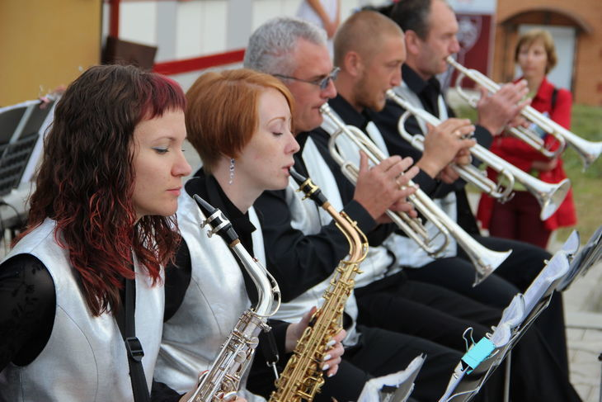
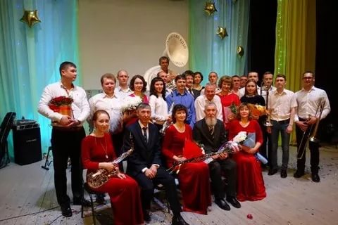
1. Подпрограмма: «Сохранение и развитие профессионального искусства»
Наименование | Ед. изм. | План 2017 | Факт 2017 | Причины неисполнения
Предоставление муниципальной услуги по музыкальному сопровождению мероприятий | Руб. | 1 888 214 | 1 888 214 | 100%
Мероприятия, обеспечивающие функционирование и развитие профессионального искусства | Руб. | 105950 | 105950 | 100 %
ИТОГО | Руб. | 1 994 164 | 1 994 164 | 100 %

Slide 3
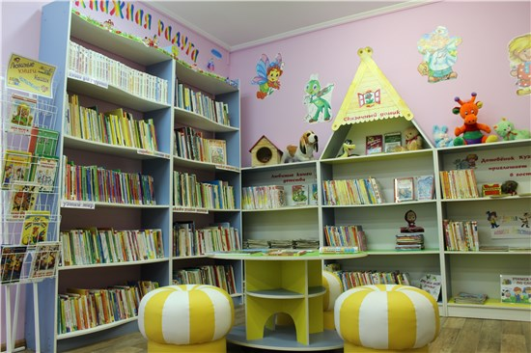
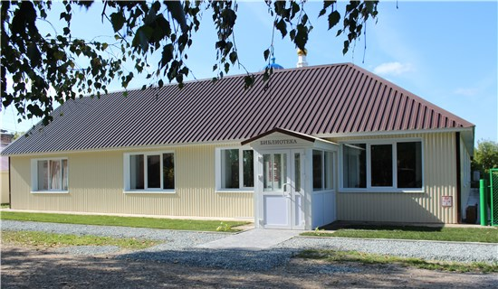
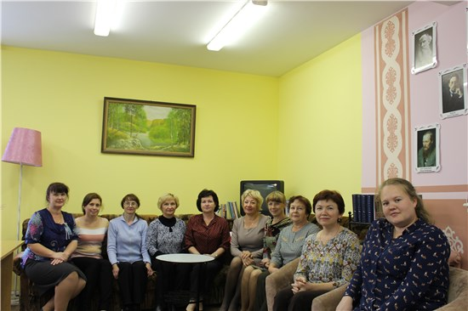
2. Подпрограмма «Сохранение и развитие библиотечного дела»
Наименование | Ед. изм. | План 2017 | Факт 2017 | Причины неисполнения
Предоставление муниципальной услуги по организации обслуживания населения | Руб. | 3 537 114 | 3 537 114 | 100 %
Мероприятия, обеспечивающие функционирование и развитие библиотечного дела | Руб. | 203 250 | 203 250 | 100 %
Поддержка отрасли культуры (Краевой и федеральный бюджеты) | Руб. | 180 000 | 180 000 | 100%
ИТОГО: | Руб. | 3 920 364 | 3 920 364 | 100 %

Slide 4
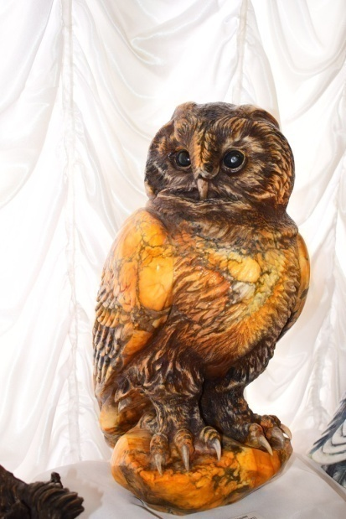
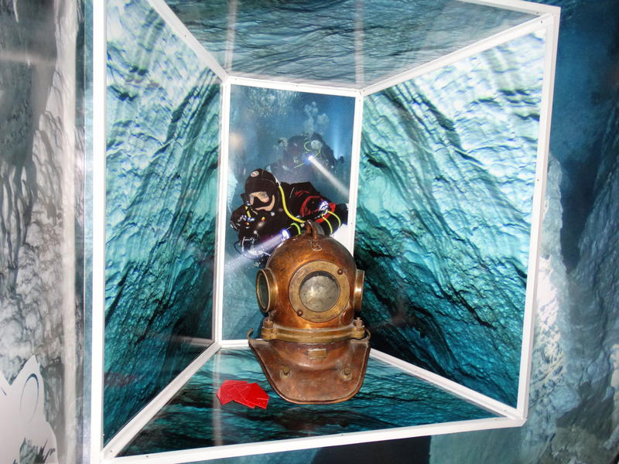
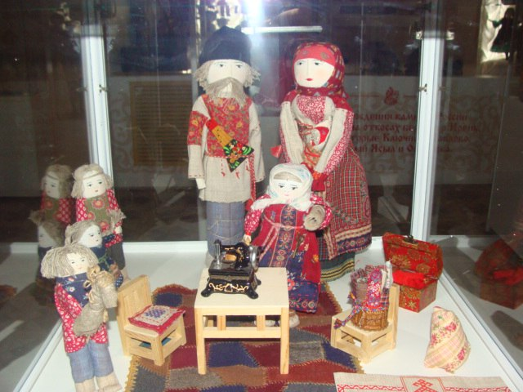
3. Сохранение, пополнение и популяризация музейного фонда и развитие музея»
Наименование | Ед. изм. | План 2017 | Факт 2017 | Причины неисполнения
Предоставление муниципальной услуги по сохранению, изучению, и представлению музейных предметов, музейных коллекций, книжных памятников, архивных фондов, документов и иных культурных ценностей | Руб. | 2 016 718 | 2 016 718 | 100%
Мероприятия, обеспечивающие функционирование и развитие музея | Руб. | 157 160 | 157 160 | 100%
Поддержка отрасли культуры ( Краевой и федеральный бюджеты ) | Руб. | 150 000 | 150 000 | 100%
ИТОГО | Руб. | 2 323 878 | 2 323 878 | 100%

Slide 5
4. Подпрограмма «Развитие физической культуры и спорта»
В 2017 году в районе работало 56 спортивных секции по 17 видам спорта.
В 2017 году проведено 60 мероприятий по различным видам спорта. Районных соревнований проведено – 43, в них приняли участие – 2338 человек, межрайонных мероприятий – 12 в них приняли участие – 523 человека, краевых мероприятий проведено – 5, приняли участие в них – 158 человек.
Сборные команды и спортсмены района в 2017 году приняли участие в 66 выездных соревнованиях, в том числе:
- 33 межрайонных соревнованиях, приняли участие 316 человек;
- 26 краевых соревнованиях, приняли участие 210 человек;
- 7 всероссийских соревнованиях, приняли участие 36 человека;
По итогам соревнований краевых сельских «Спортивных Игр – 2017» (сельские районы) Ординский муниципальный район занял 8 место, из 25 районов принявших участие в краевых сельских «Спортивных Играх – 2017». В 2016 году наш район был на 13 месте.

Slide 6
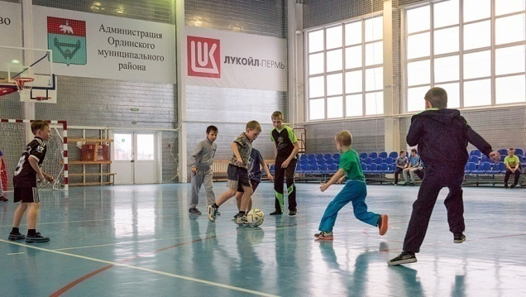
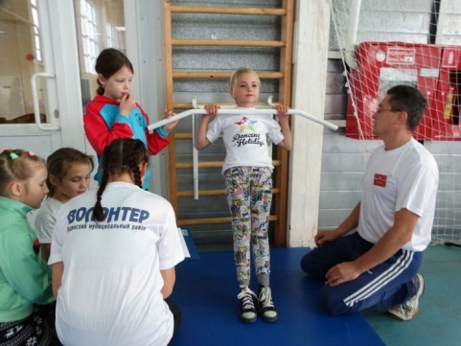
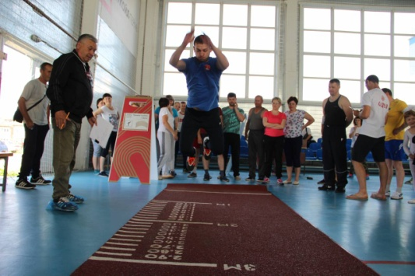
4. Подпрограмма «Развитие физической культуры и спорта»
Наименование | Ед. изм. | План | Факт | Результат / Причина неисполнения, мероприятия.
МБУ ФОК «Золотая Орда»
Предоставление муниципальной услуги по физической культуре и спорту | Руб. | 6 808 242 | 6 808 242 | 100%
Мероприятия, обеспечивающие функционирование и развитие физической культуры и спорта | Руб. | 865 596 | 865 596 | 100%
Проект «Школьный спортивный клуб»
Реализация проекта «Школьный спортивный клуб» (Местный б-т) | Руб. | 3 000 000 | 2 999 981 | 99,9%
Значимые мероприятия в области физкультуры и спорта
Организация и проведение значимых мероприятий в области физкультуры и спорта | Руб. | 1 227 850 | 1 196 759 | 97,5%
Итого: | Руб. | 11 901 688 | 11 895 578 | 99,95%

Slide 7
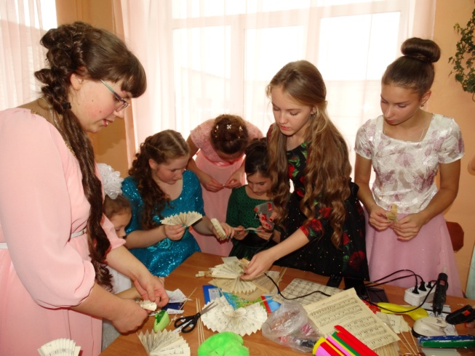
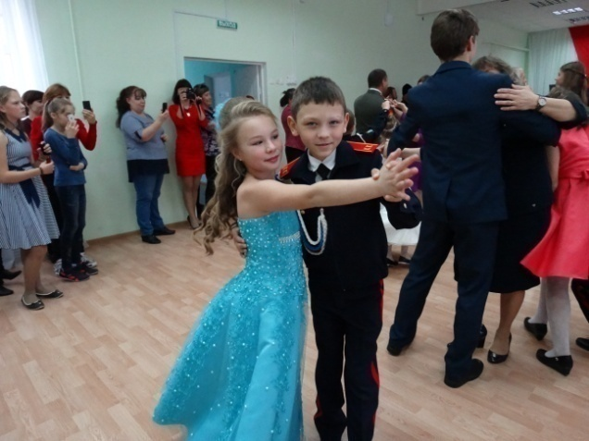
5. Подпрограмма «Патриотическое воспитание»
Источники финансирования | План | Факт | Результат
Развитие инфраструктуры по патриотическому воспитанию | 60 000 | 60 000 | 100%
Проведение мероприятий по военно-патриотическому воспитанию молодежи | 214 000 | 214 000 | 100%
Участие в районных, межрайонных, краевых, российских и международных семинарах, конференциях по патриотической тематике | 20 000 | 20 000 | 100%
Создание музеев, музейных комнат в с/п; обновление и оборудование экспозиций в Ординском народном историко-краеведческом музее | 10 000 | 10 000 | 100%
Организация и проведение районных конкурсов, фестивалей военно-патриотической направленности, детского творчества к памятным датам, фотовыставок. (районный фестиваль «Во славу Отечества!») | 29 000 | 29 000 | 100%
Проведение районного конкурса практических и научно-исследовательских работ «Находки старины родной» | 20 000 | 20 000 | 100%
информационное обеспечение патриотического воспитания граждан | 55 000 | 55 000 | 100%
Общий объем финансирования Программы | 408 000 | 408 000 | 100%

Slide 8
6. Поддержка старшего поколения и социальная реабилитация инвалидов
Мероприятия | План | Факт | Причины неисполнения, основные мероприятия
1. Мероприятия в сфере культуры для людей с ограниченными возможностями (в т.ч.: Районная выставка детского творчества, творчества молодых инвалидов, Мероприятия по чествованию юбиляров, Международный День инвалида, мероприятия для детей инвалидов, Районный фестиваль спорта и творчества инвалидов, Районный спортивный праздник, «Я активист и это много значит», Администрирование программы | 276 000 | 276 000 | 100%
2. Мероприятия в сфере культуры для людей старшего поколения (в т.ч.: Проведение мероприятий в честь Дня Победы в ВОВ 1941-1945 гг.; Проведение месячника пожилых людей; Чествование юбиляров из числа ветеранов войны и труда; Подписка на периодические издания для райсовета и первичных организаций ветеранов; Издание сборника материалов о тружениках тыла Ординского муниципального района в годы ВОВ 1941-1945 гг. «Победу ковали в тылу»; Чествование ветеранов актива района в честь 30-летия со дня создания Всероссийской общественной организации ветеранов; Канцелярские расходы; Администрирование программы. | 510 948 | 510 939 | 99,99 %
Итого по подпрограмме: | 786 948 | 786 939 | 99,99 %

Slide 9
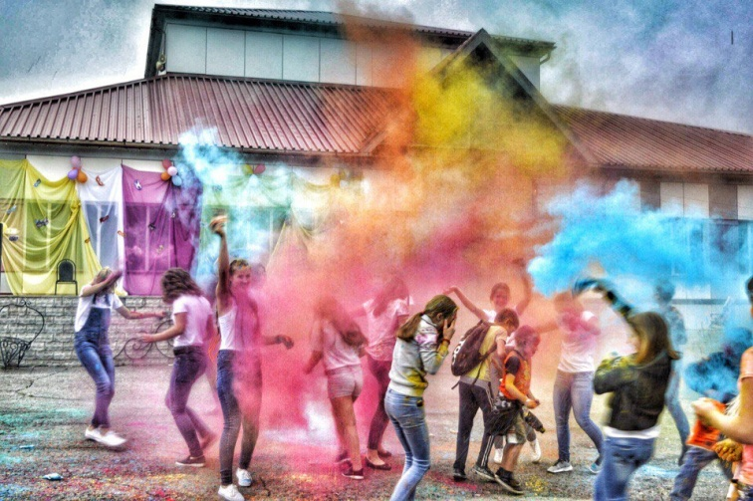
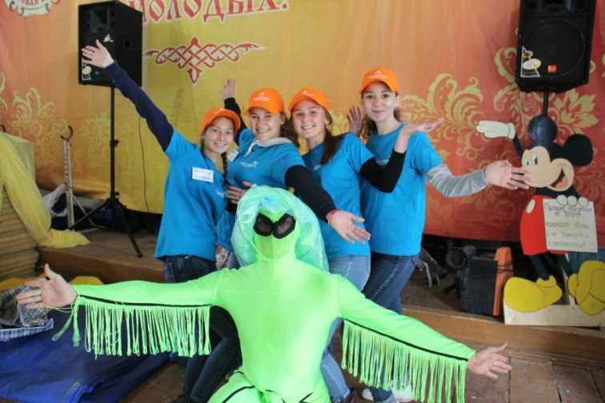
7. Подпрограмма «Развитие социально-культурной деятельности»
Наименование | План 2017 год | Факт 2017 год
Раздел 1. Молодежная политика | 335 000 | 335 000
Раздел 2. Развитие культуры | 500 615 | 500 615
Раздел 3. Брендинг территории | 642 385 | 642 382
Раздел 4. Организация и проведение оздоровительной кампании детей | 4 308 420 | 4 307 530
ИТОГО | 5 786 420 | 5 785 527

Slide 10
Летняя оздоровительная
кампания
В 2017 году всего отдохнуло и оздоровилось 1612 человек. На детский отдых и оздоровление было выделено 4 308, 420 тыс. руб., потрачено 4 307, 530 тыс. руб. (99,98%).

Slide 11
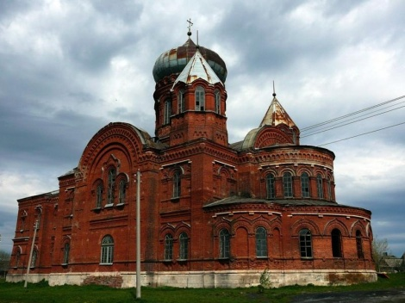
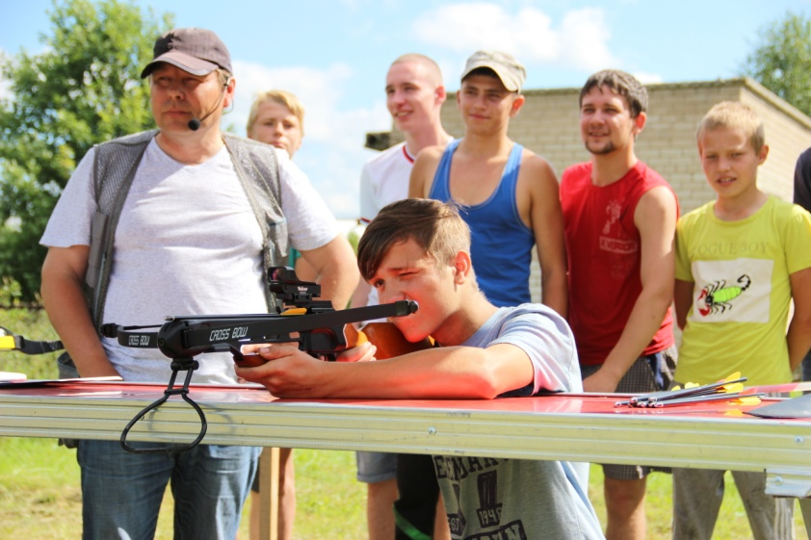
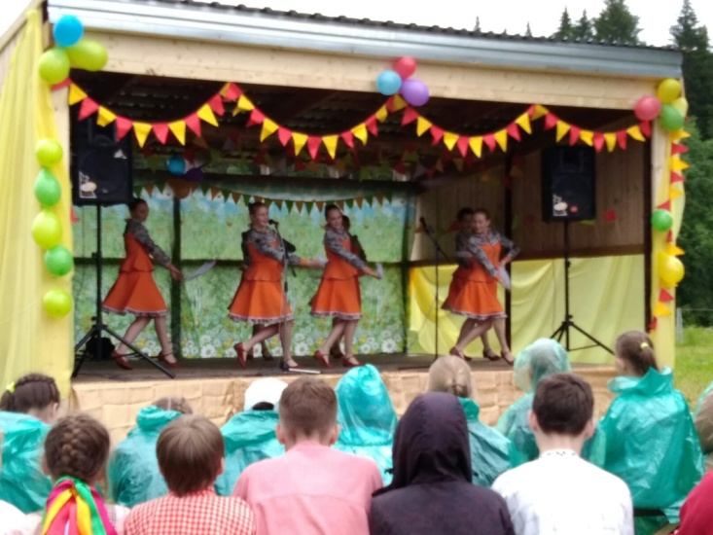
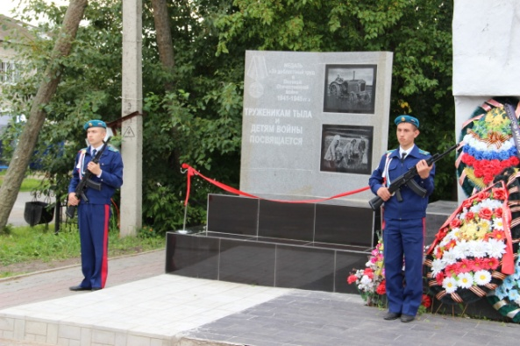
Конкурс социальных и культурных проектов ПАО «ЛУКОЙЛ»
Проект «Скульптурная память о подвигах» – грант 300 000 т.р.;
Проект «Дневник подмастерья» – грант – 60 000 т.р.;
Проект «Стрелы Робин Гуда»– грант 60 000 т.р.;
Проект «Мы подвиги ваши и славу храним» – грант 60 000 т.р.
Проект «Теплый храм»– грант 100 000 т.р.

Slide 12
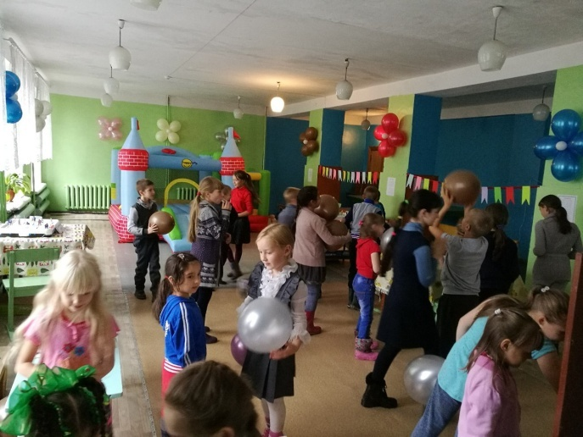
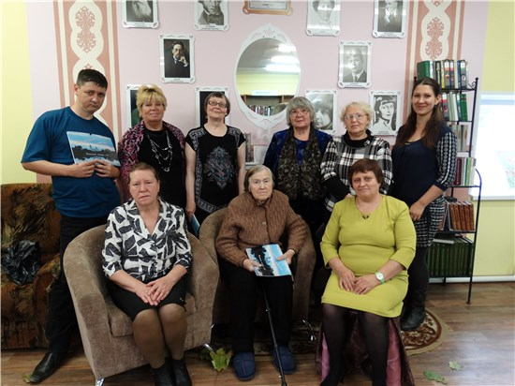
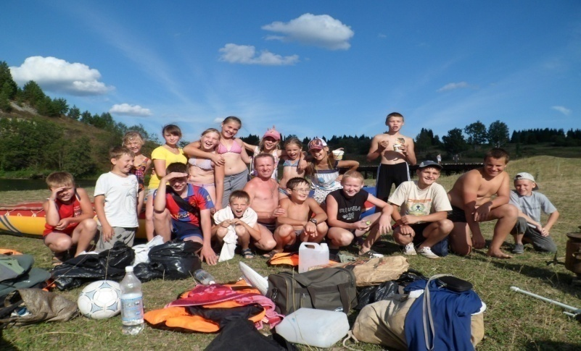
Районный конкурс проектов «Во благо Ординского района»
Проект «Мое счастливое детство» - грант 39000 р.
Проект «Поэтический календарь «Хочу раскрасить этот мир» - грант 30000 р.
Проект «Библиотека без границ» - грант 37500 р.
Проект «Фотовыставки. Прошлого и настоящего связующая нить» - 32000 р.
Проект «Живи, Ирень, живи!» - грант 30 000 р.
Проект «Если отдых, то активный, если праздник, то спортивный» - грант 17500 р.

Slide 13
Обеспечение жильем молодых семей
Объем освоенных финансовых средств в рамках подпрограммы «Обеспечение жильем молодых семей Ординского муниципального района» в 2017 году составил 1 409,192 тыс. руб., в том числе местный бюджет (бюджет сельских поселений) составил 502,354 тыс. руб.
В 2017 году выдано 3 свидетельства, из них 2 - многодетной молодой семье, 1 – без категории

Slide 14
Подпрограмма «Обеспечение реализации программы и прочие мероприятия в области социальной сферы»
Показатель | 2017 г. план | 2017 г. факт | Процент исполнения
1.санитарно-курортное лечение и оздоровление работников бюджетной сферы Местный бюджет: Краевой бюджет: | 60 000 120 000 | 60 000 95 4590 | 79,5
2. Выполнение работ по бухгалтерскому обслуживанию Местный бюджет | 2 618 393 | 2 618 393 | 100
3. обеспечению жильем ветеранов, инвалидов и семей, имеющих детей инвалидов Федеральный бюджет | 5 328 180 | 2 603 160 | 64,73
4. Оплата коммунальных специалистам Краевой бюджет | 144 200 | 144 200 | 100
ИТОГО: в т.ч. местный бюджет: краевой бюджет: федеральный бюджет: | 8 270 773 2 678 393 264 200 5 328 180 | 5 461 243 2 678 393 239 690 2 603 160 | 66,03 100 90,7 48,9

Slide 15
Исполнение программы «Развитие социальной сферы» составляет 89,04%

Slide 16
Муниципальная программа «Возрождение и развитие народных промыслов и ремесел Ординского муниципального района на 2015-2017 годы»

Slide 17
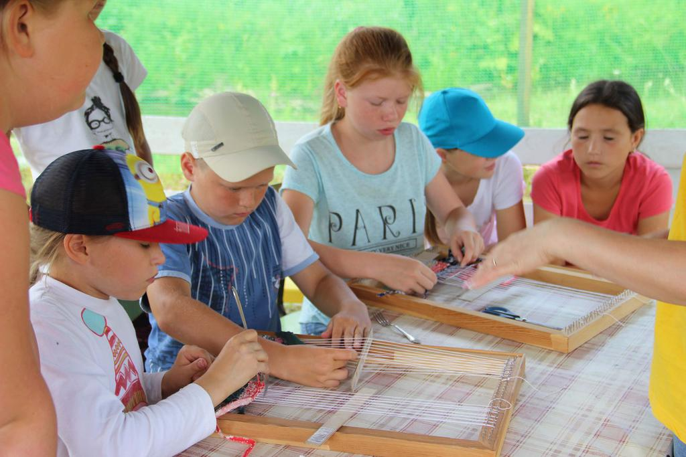
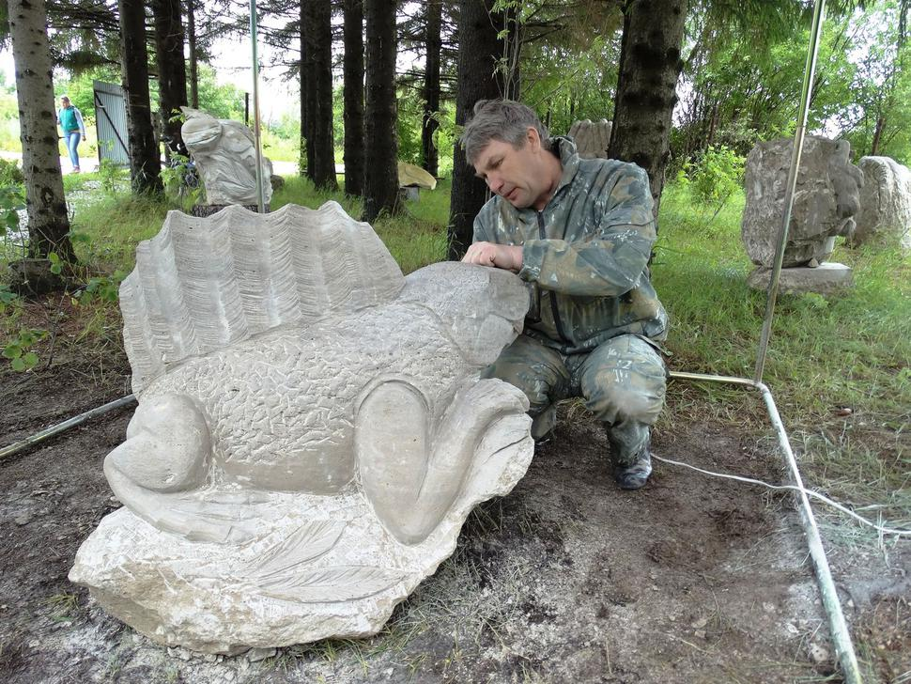
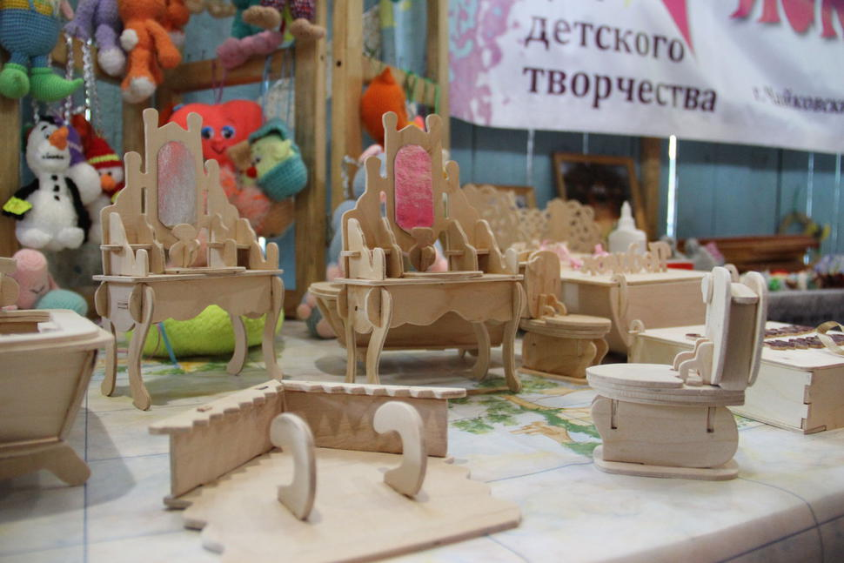
1. Целевые показатели Программы
Показатель | 2017 г. план | 2017 г. факт | Процент исполнения
Число участников семинаров, курсов, мастер-классов, чел.: | 700 | 812 | 116 %
- в том числе детей: - людей с ограниченными возможностями: | 300 70 | 370 74 | 123 % 105%
Число участников и посетителей массовых мероприятий, чел. | 10 000 | 10 000 | 100%
Разработка социально-значимых проектов в сфере народных промыслов и ремесел, кол-во проектов | 5 | 7 | 140%

Slide 18
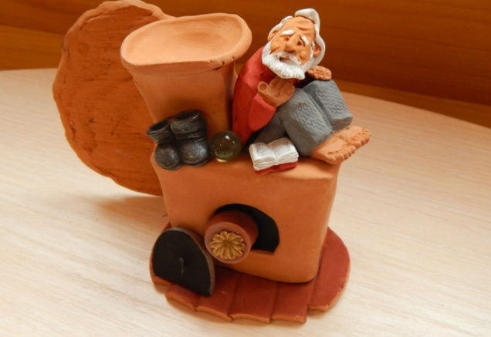
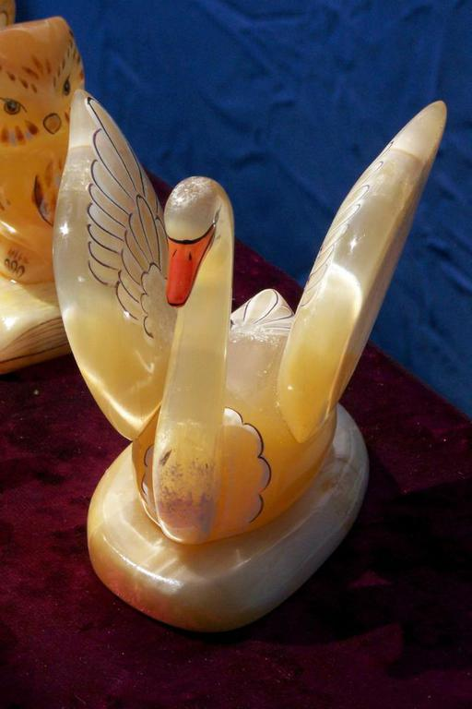
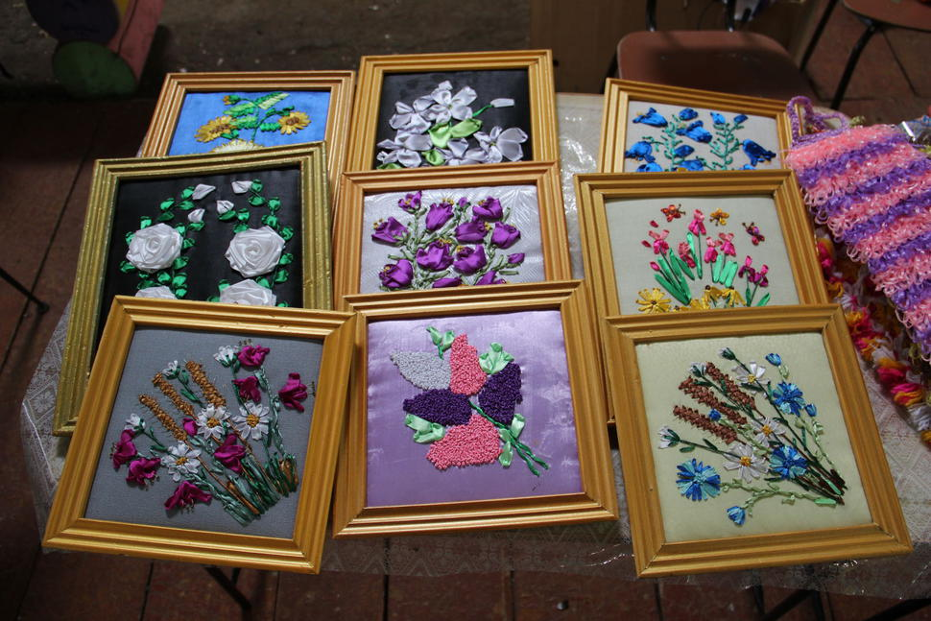
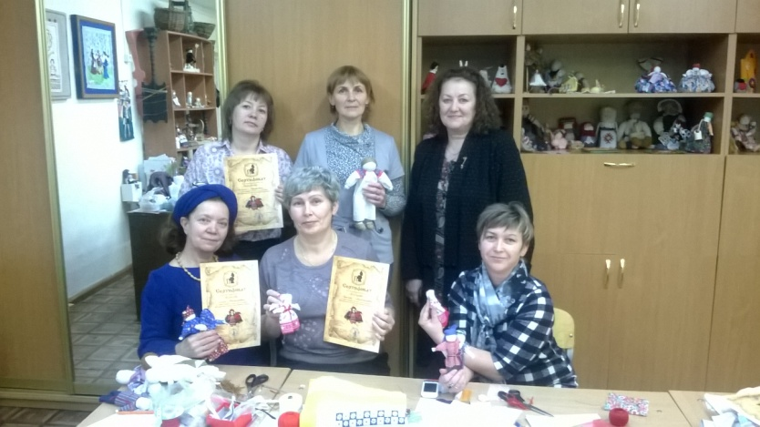
Подпрограмма 1 «Методическая и образовательная деятельность в сфере народных художественных ремесел»
Наименование | Ед. изм. | План 2017 | Факт 2017 | Причины неисполнения
Мероприятия, обеспечивающие методическую и образовательную деятельность в сфере народных художественных ремесел: проведение мастер-классов, курсов, консультаций и. т.п. | Руб. | 50 000 | 50 000 | 100 %

Slide 19
2. Подпрограмма «Организация мероприятий с участием мастеров народных художественных ремесел, разработка и изготовление брендовой сувенирной продукции Ординского муниципального района»
Наименование | Ед. изм. | План 2017 | Факт 2017 | Причины неисполнения
1. Организация мероприятий с участием мастеров народных ремесел: проведение выставок, участие мастеров в фестивалях различного уровня: - выставка-ярмарка народных ремесел, г. Пермь - XIV открытый детский фестиваль народных промыслов Пермского края «Селенитовая шкатулка», с. Ашап - Фестиваль камнерезов, с. Красный Ясыл - конкурс «Народный мастер Ординского района» | Руб. | 320 000 30 000 170 000 80 000 20 000 | 320 000 30 000 170 000 80 000 20 000 | 100%
2. Разработка и изготовление брендовой сувенирной продукции Ординского МР: разработка и продвижение на рынке сувенирной продукции, характерной для Ординского муниципального района | Руб. | 80 000 | 80 000 | 100%

Slide 20
Спасибо за внимание!

